Slide 1
使用TortoiseGit管理文件版本
--java2019

Slide 2
使用TortoiseGit管理文件版本
TortoiseGit下载与安装
TortoiseGit使用

Slide 3
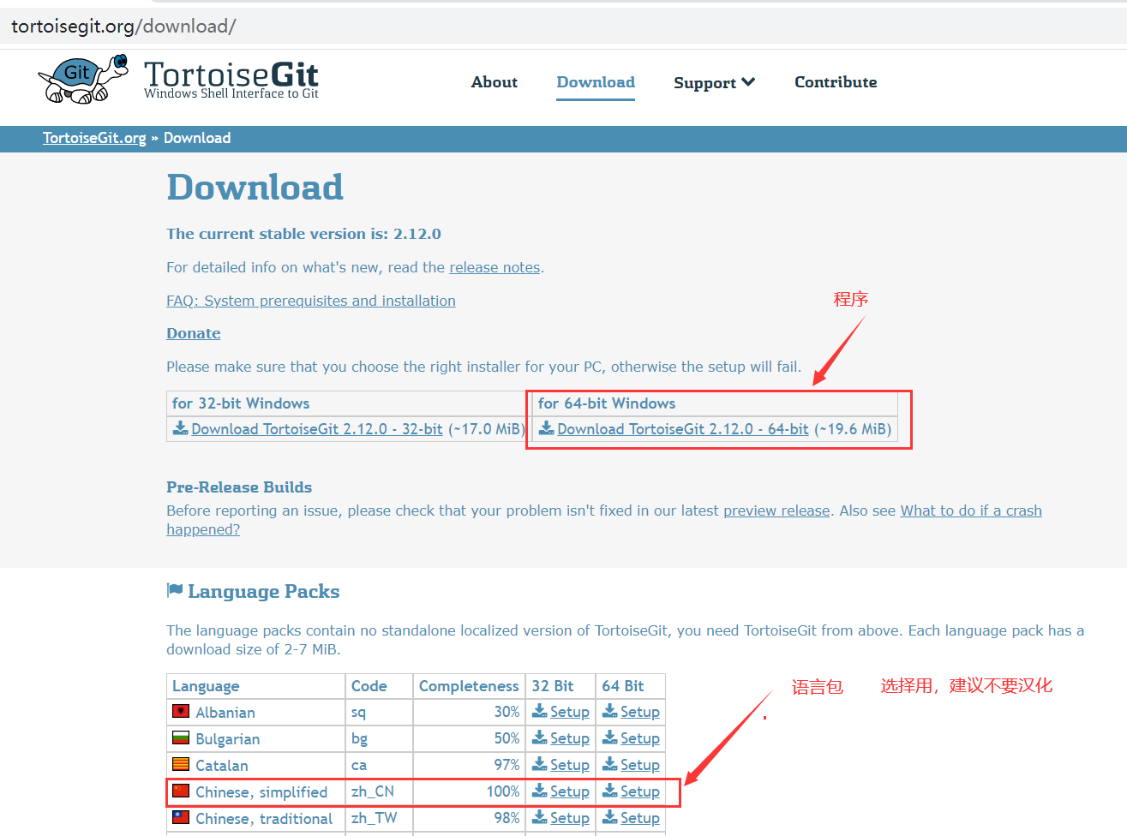
使用TortoiseGit管理文件版本--TortoiseGit下载与安装
TortoiseGit是一款开源的Git图形界面工具，使用TortoiseGit可以简化Git相关的操作（本质上还是执行的Git相关命令）。
TortoiseGit下载地址： https://tortoisegit.org/download/

Slide 4

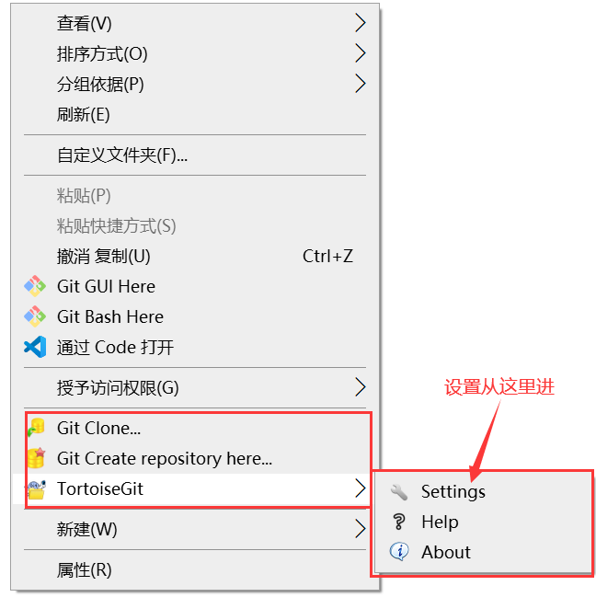
使用Tortoisegit管理文件版本--Tortoisegit下载与安装
下载完成可以得到如下安装程序：先安装程序包，如果需要语言支持-再安装语言包。
安装成功后：在任意文件夹右键：
可以看到右图所示菜单

Slide 5
使用TortoiseGit管理文件版本--TortoiseGit使用
创建仓库
克隆仓库
将文件添加到暂存区
提交文件
推送本地仓库至远程仓库
拉取代码
创建分支
切换分支
合并分支

Slide 6
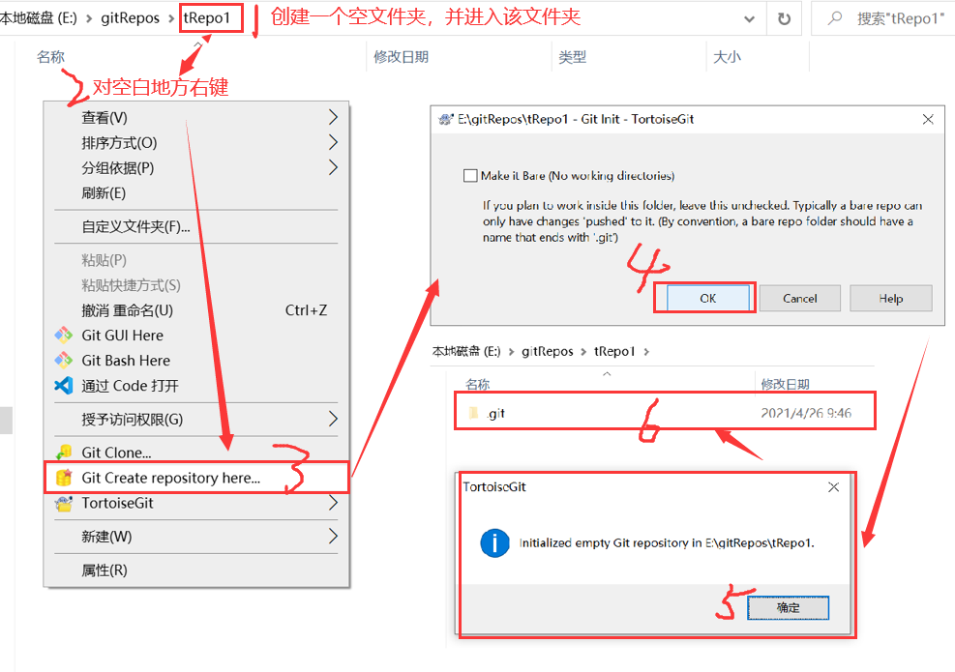
使用TortoiseGit管理文件版本--TortoiseGit使用
创建仓库

Slide 7
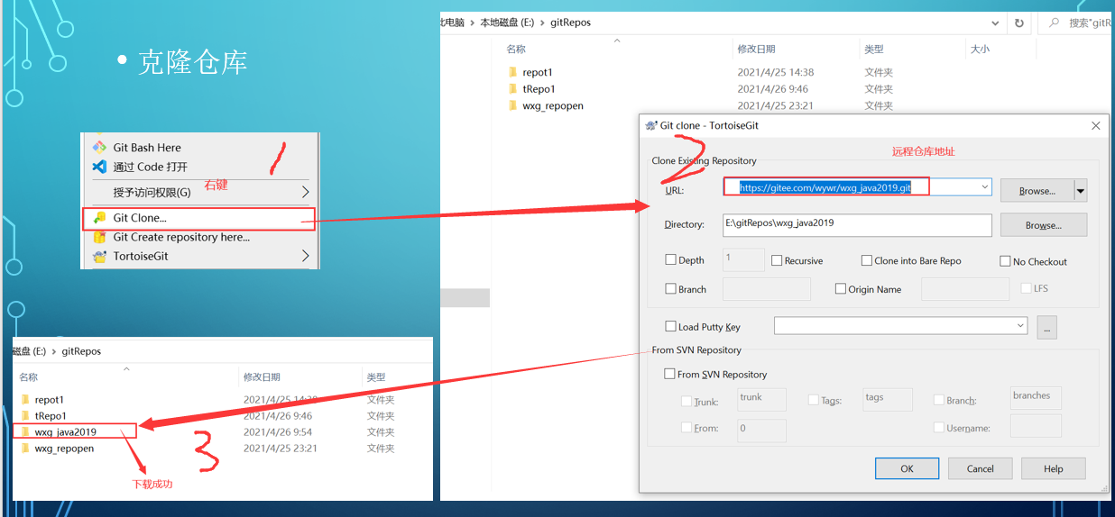
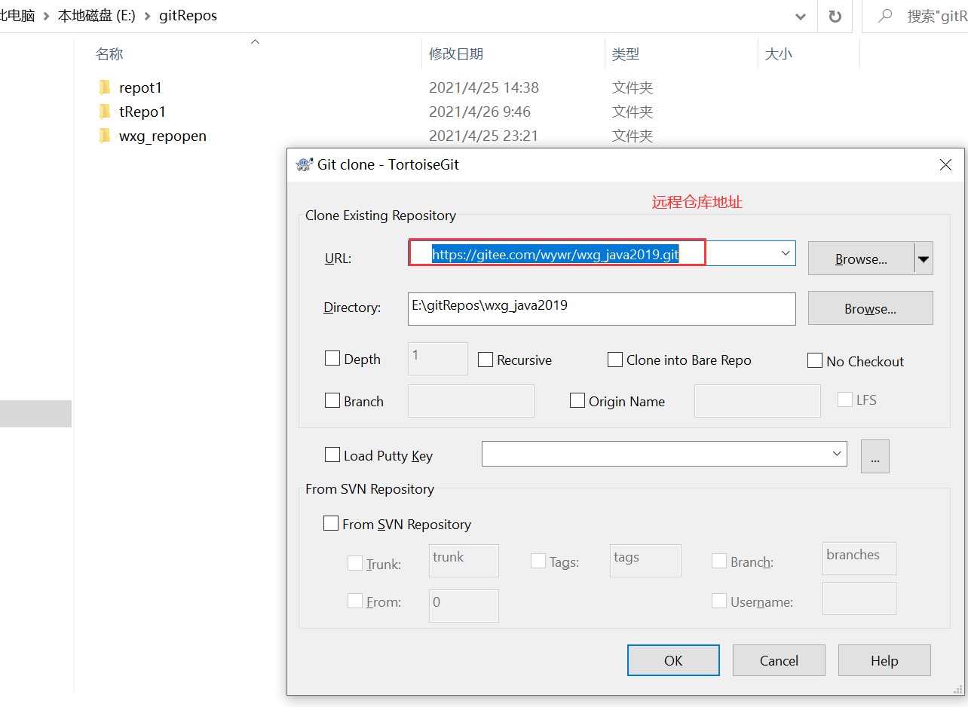
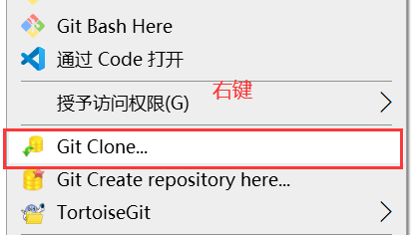
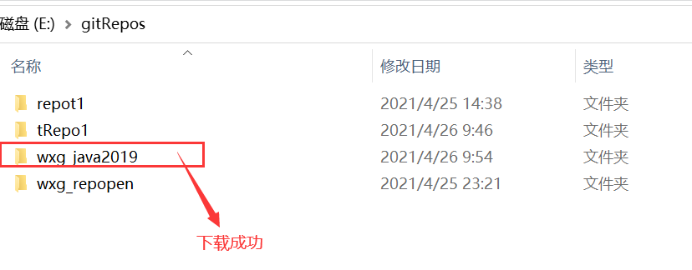
使用TortoiseGit管理文件版本--TortoiseGit使用
克隆仓库

Slide 8
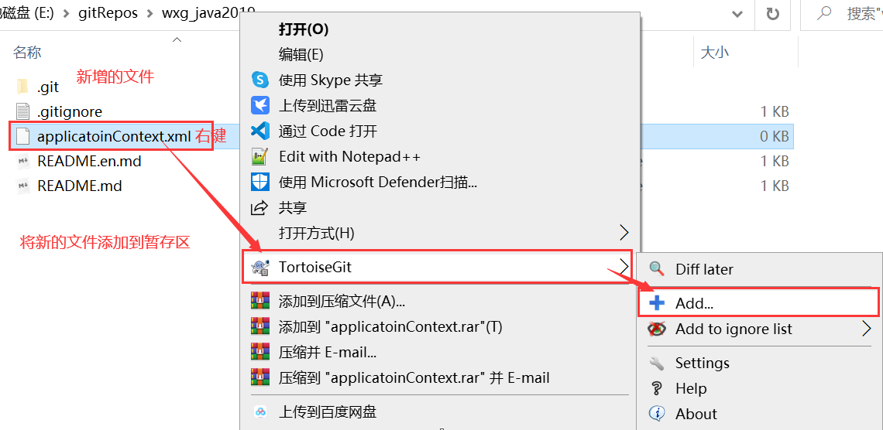
使用TortoiseGit管理文件版本--TortoiseGit使用
将文件添加到暂存区

Slide 9
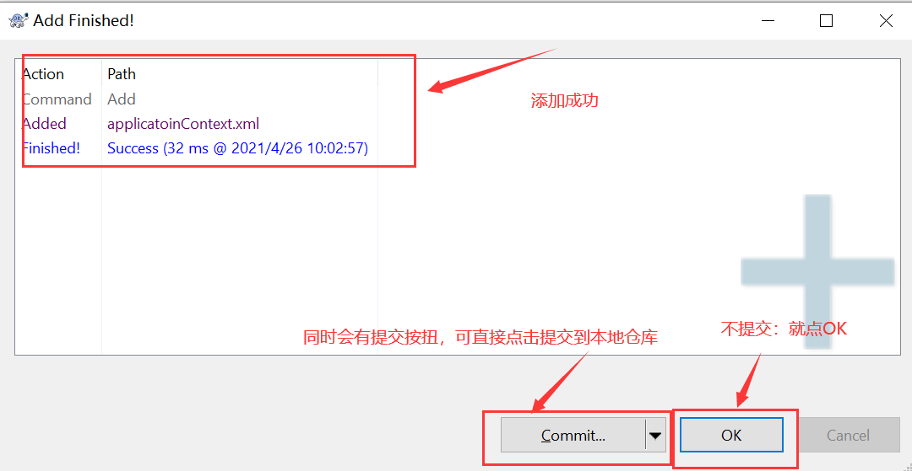
使用TortoiseGit管理文件版本--TortoiseGit使用
将文件添加到暂存区：选择add后，会弹出添加完成窗口

Slide 10
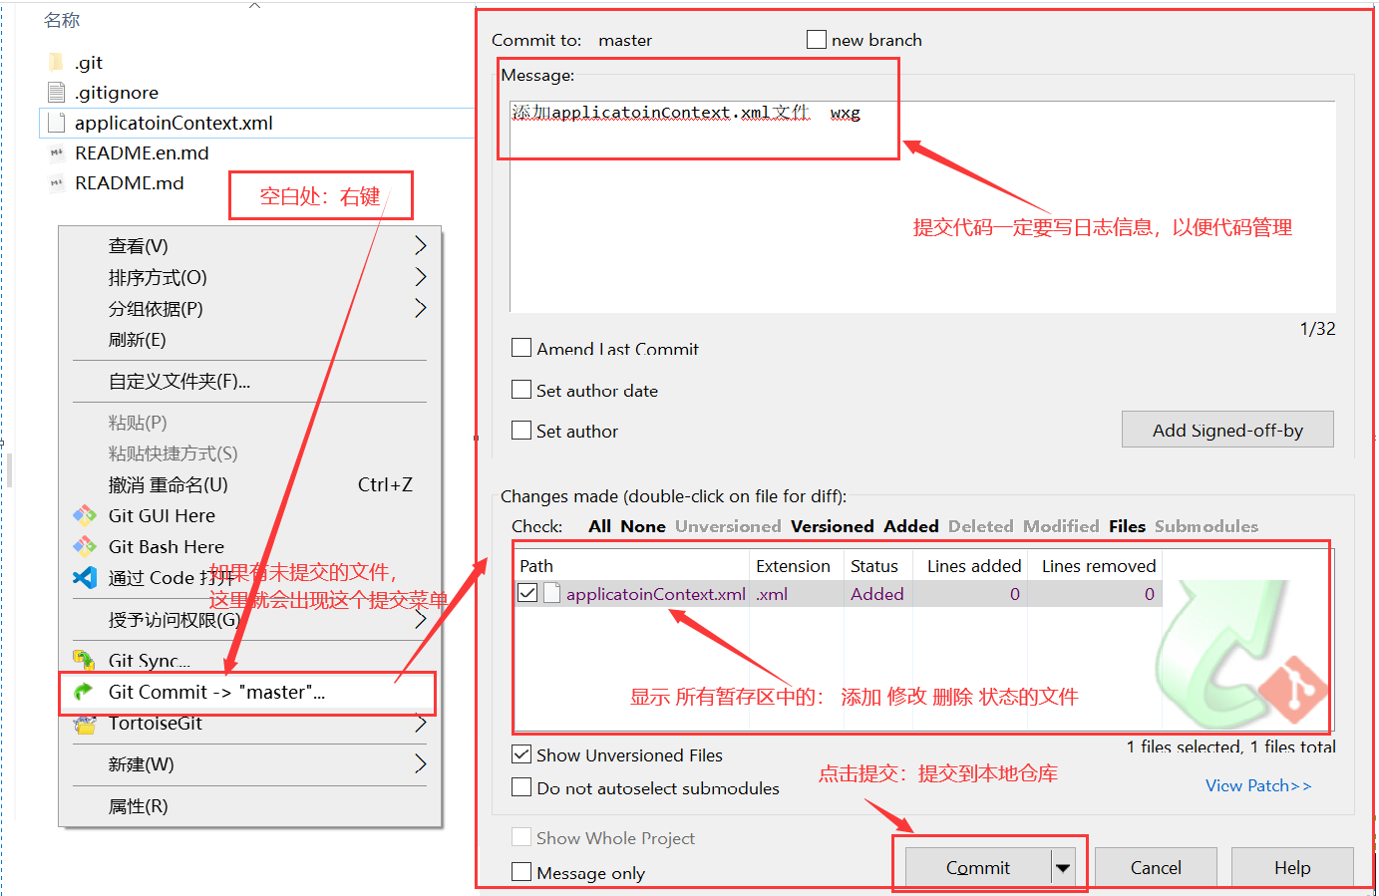
使用TortoiseGit管理文件版本--TortoiseGit使用
提交文件

Slide 11
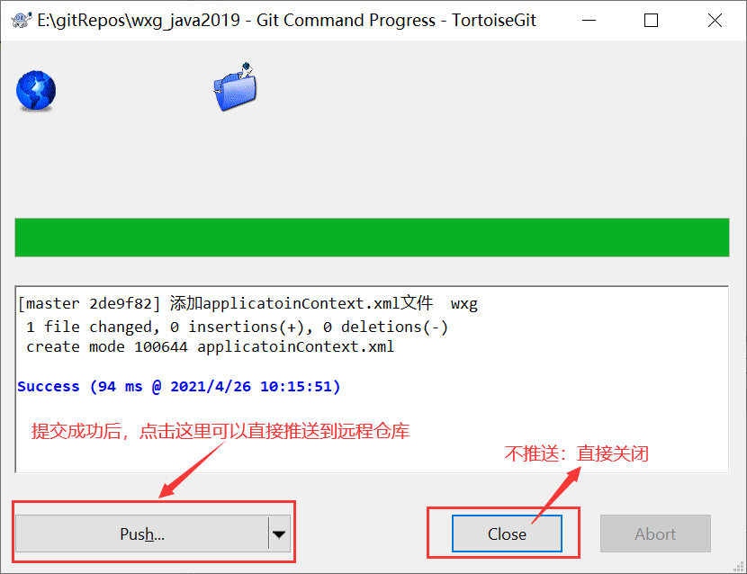
使用TortoiseGit管理文件版本--TortoiseGit使用
提交文件:成功界面

Slide 12
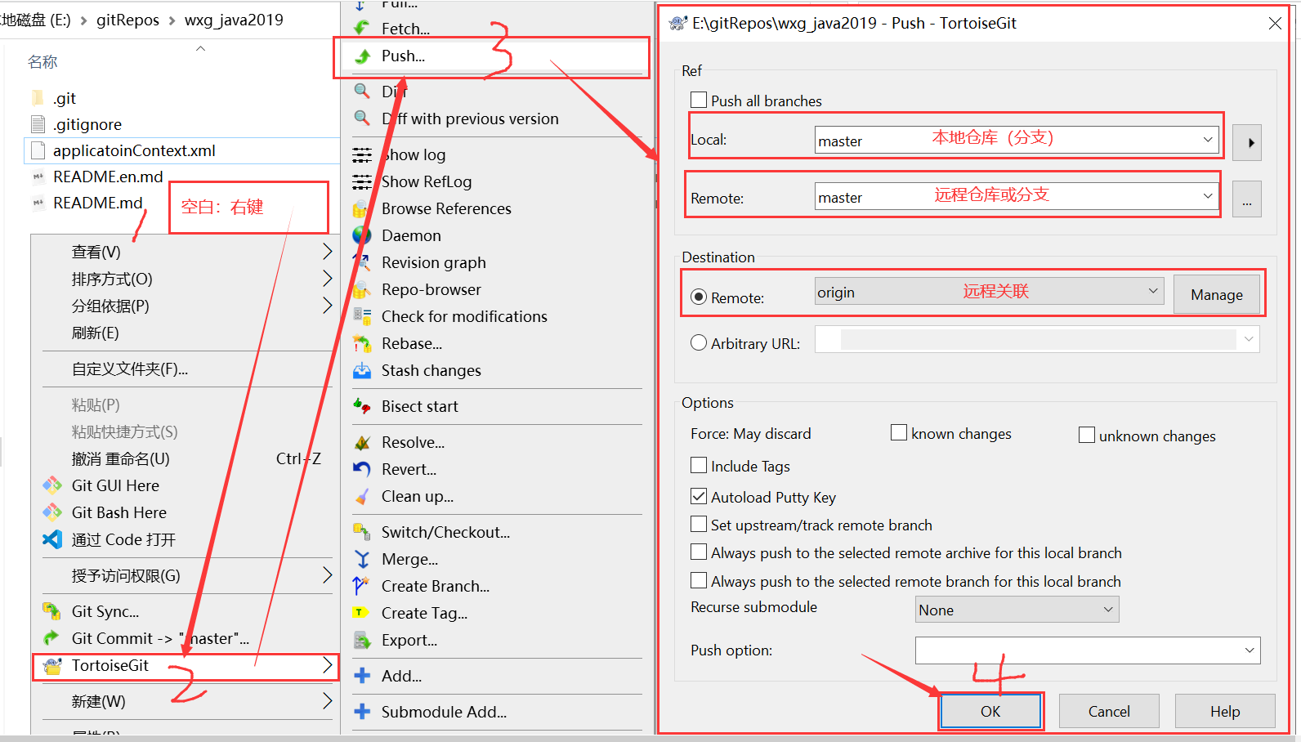
使用TortoiseGit管理文件版本--TortoiseGit使用
推送本地仓库至远程仓库

Slide 13
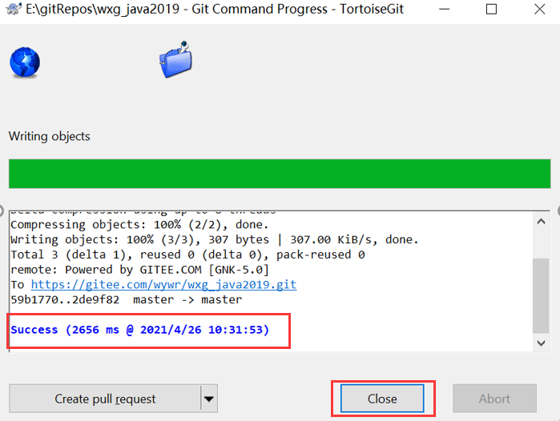
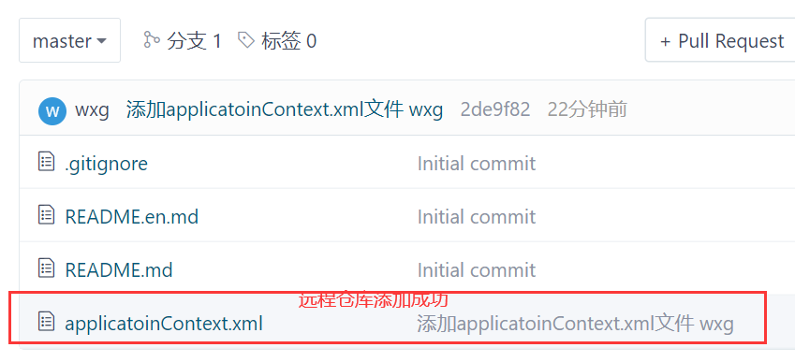
使用TortoiseGit管理文件版本--TortoiseGit使用
推送本地仓库至远程仓库：成功后窗口

Slide 14
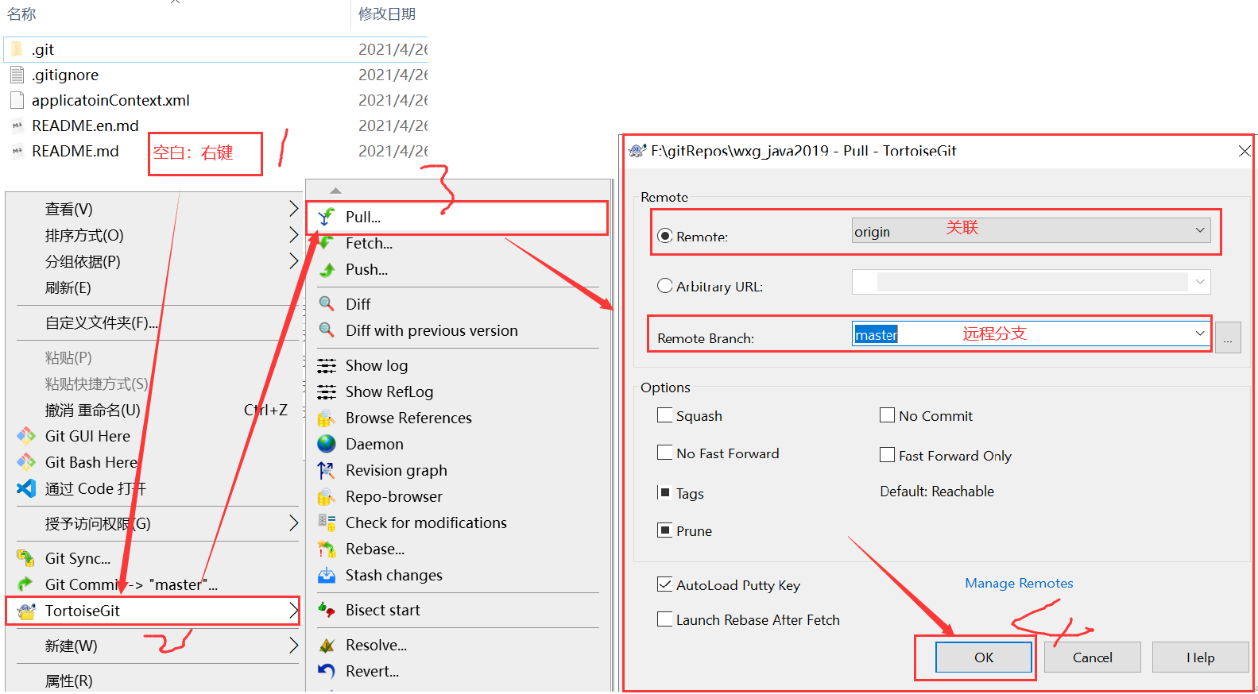
使用TortoiseGit管理文件版本--TortoiseGit使用
拉取代码（拉取远程仓库最新代码到本地）

Slide 15
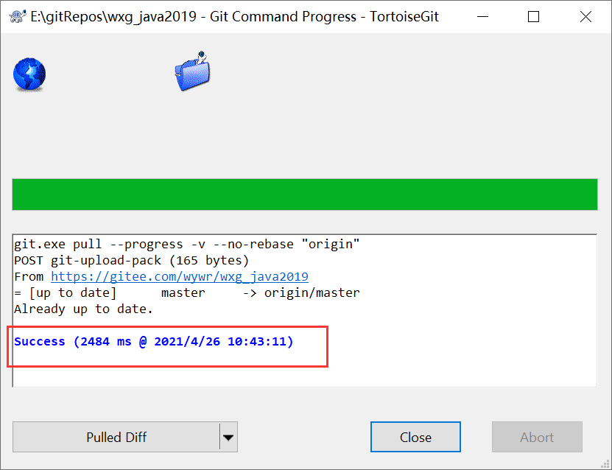
使用TortoiseGit管理文件版本--TortoiseGit使用
拉取代码（拉取远程仓库最新代码到本地）

Slide 16
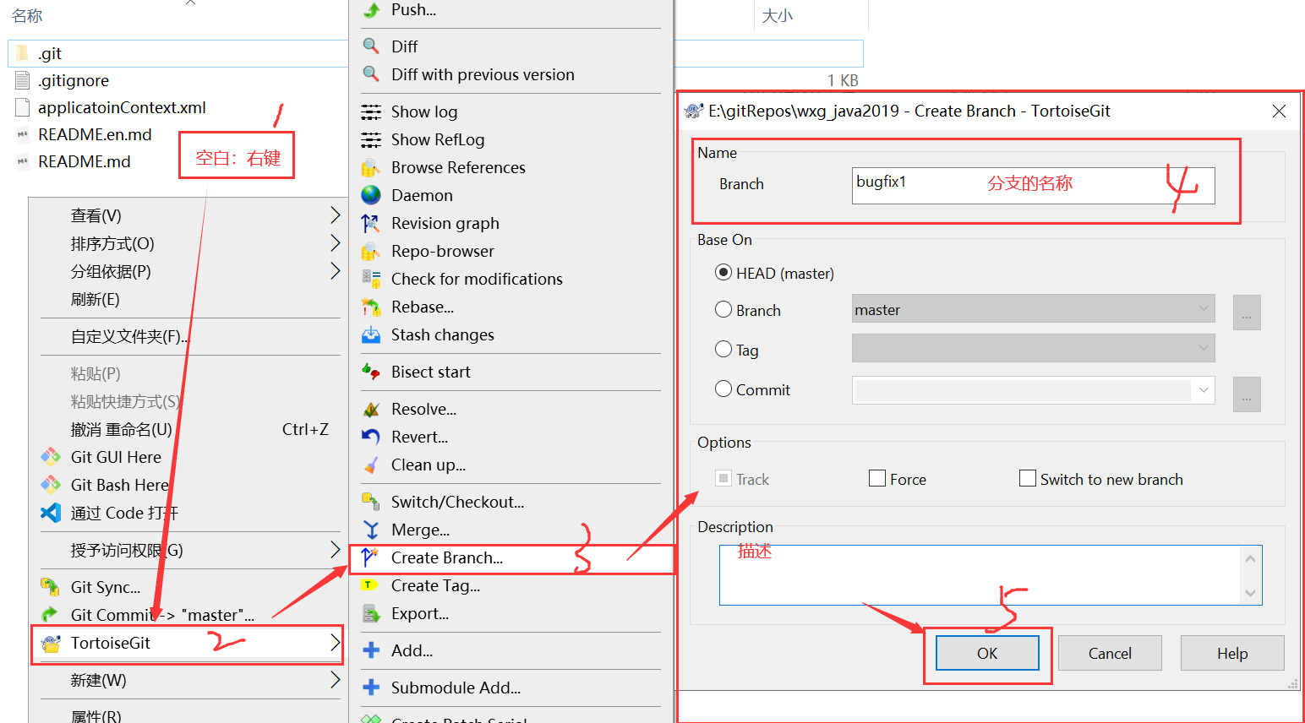
使用TortoiseGit管理文件版本--TortoiseGit使用
创建分支

Slide 17
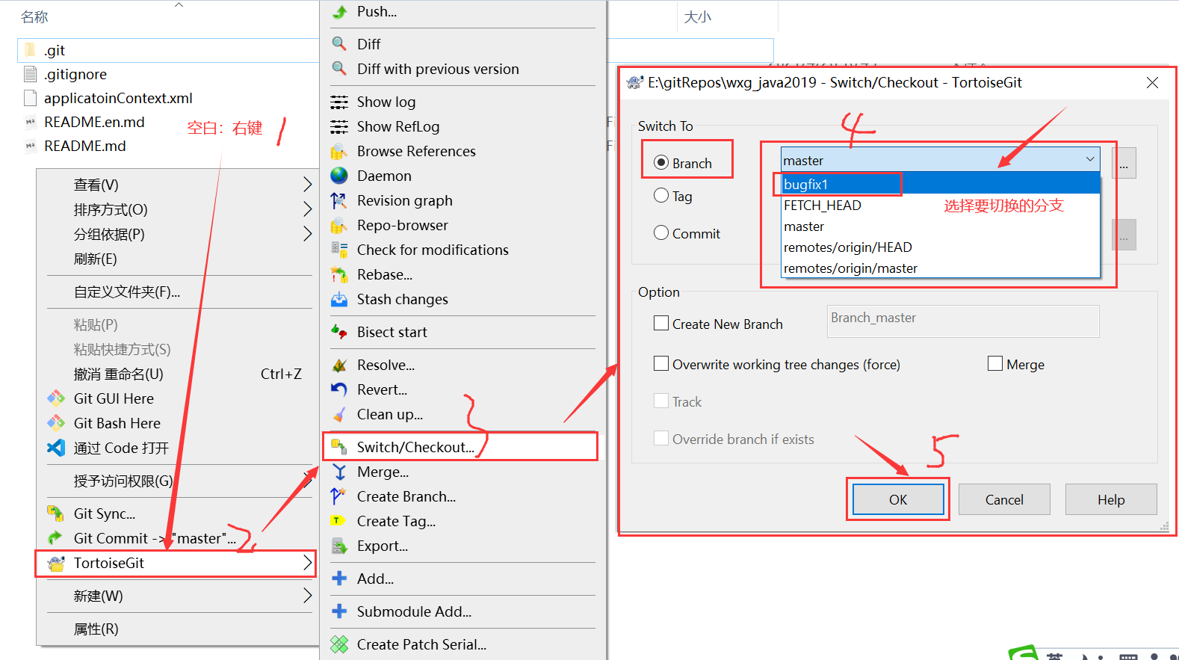
使用TortoiseGit管理文件版本--TortoiseGit使用
切换分支

Slide 18
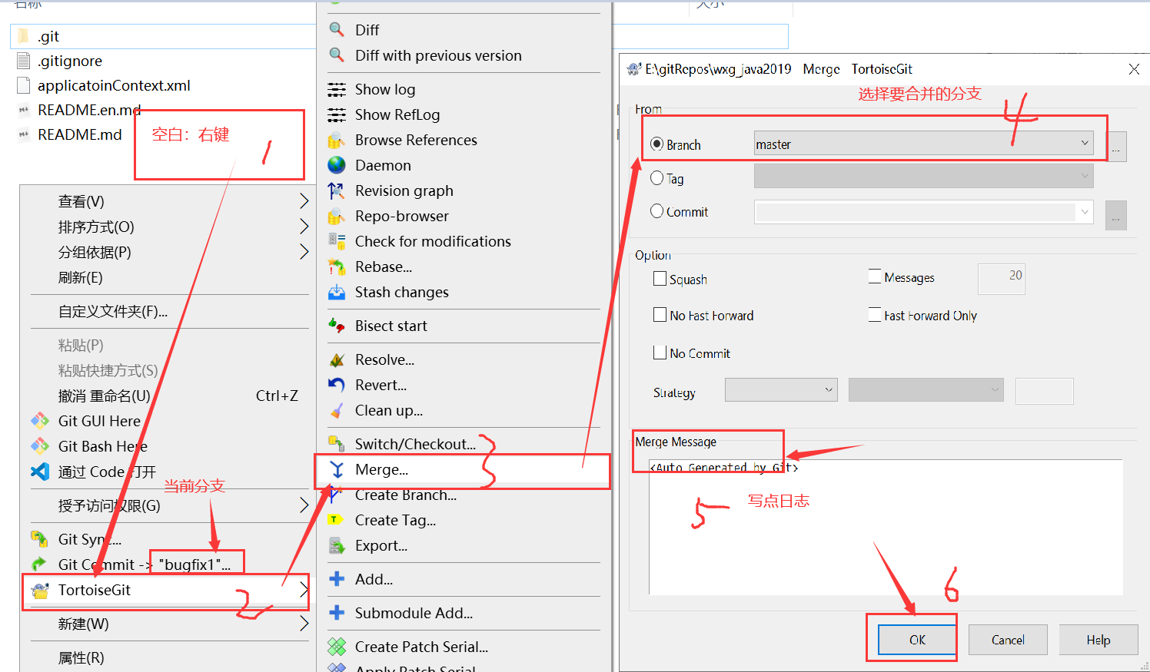
使用TortoiseGit管理文件版本--TortoiseGit使用
合并分支

Slide 19
谢谢
谢谢

